Slide 1
اهداف توسعه پایدار
نقش سمن ها در دستیابی به این اهداف
نگار قدیمی

Slide 2
فهرست مطالب
1- اهداف توسعه پایدار
- تاریخچه اهداف توسعه پایدار از منظر حقوق بین الملل
تفاوت های اهداف توسعه هزاره با اهداف توسعه پایدار
ویژگی های اهداف توسعه پایدار
اهداف توسعه پایدار چه موضوعاتی را پوشش می دهند؟
ارتباط اهداف توسعه پایدار با یکدیگر
مثالی از اثر گذاری اهداف توسعه پایدار بر یکدیگر
تفاوت در نحوه دستیابی به اهداف
نیاز به درک سیستمی، نگاه جامع به مسائل و مشارکت
چالش های دستیابی به اهداف توسعه پایدار
منابع برای یادگیری
2- نقش سازمان های مردم نهاد در دستیابی به اهداف توسعه پایدار
نظرات سمن های فرانسه و آلمان در اجرای اهداف توسعه پایدار و مقایسه آنها
معرفی سمن ها در اجرای پروژه های مشارکتی اهداف توسعه پایدار با شرکت ها
- دعوت سازمان ملل از سازمان های غیر دولتی به مشارکت
- گزارش اهداف توسعه پایدار(سال 2020)

Slide 3
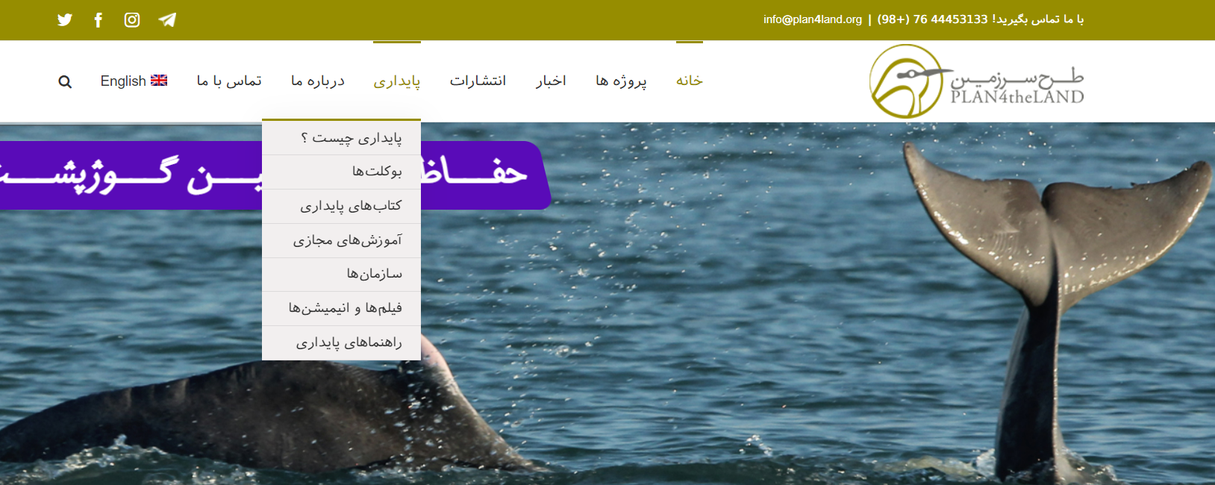
انجمن طرح سرزمین
www.plan4land.org

Slide 4
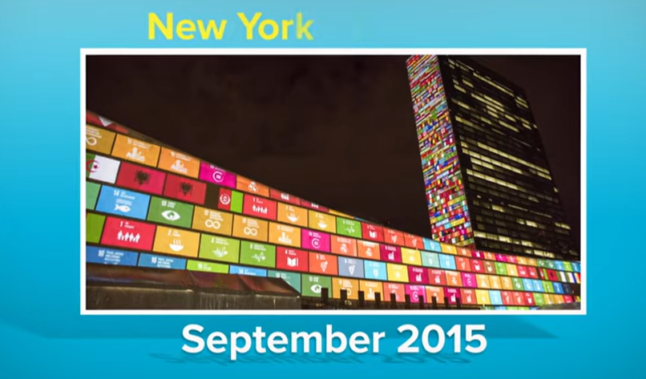
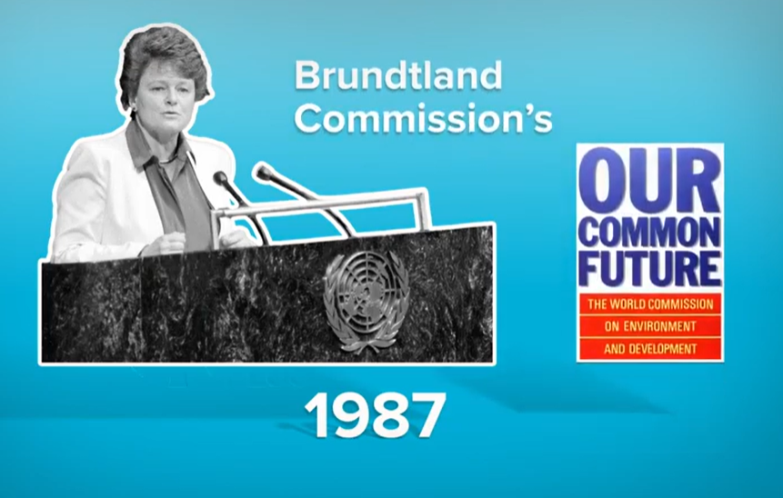
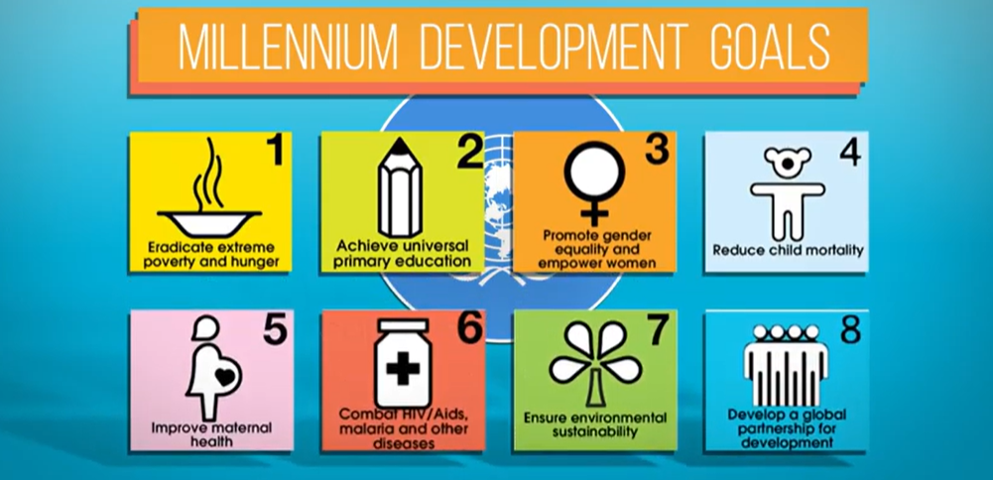
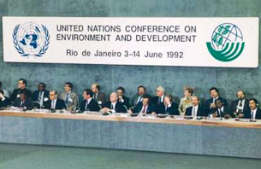
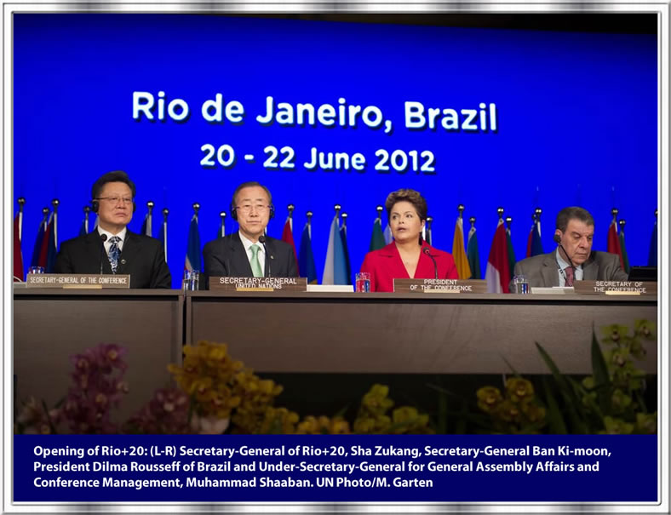
تاریخچه اهداف توسعه پایدار از منظر حقوق بین الملل
1987
1992
2000
2012
2015
2030
Notes:
The UN agenda 2030 with its SDGs, is built up upon, but further develops the understanding of global sustainable development which was introduced by the World Commission on Environment and Development. Established by the U.N. General Secretary and led by the former Norwegian Prime Minister Gro Harlem Brundtland. The Commission's report came in 1987 and is published as a book with the title Our Common Future. Popularly, however, it is usually called the Brundtland Report. The Brundtland Report made two very important points. Firstly, it emphasized the importance of intergenerational equity. In other words, the report argued that we must not, through our resource use, today, lower potential living standards of future generations.The Sustainable Development Goals (SDGs) were born at the United Nations Conference on Sustainable Development in Rio de Janeiro in 2012. The objective was to produce a set of universal goals that meet the urgent environmental, political and economic challenges facing our world.
The SDGs replace the Millennium Development Goals (MDGs), which started a global effort in 2000 to tackle the indignity of poverty. The MDGs established measurable, universally-agreed objectives for tackling extreme poverty and hunger, preventing deadly diseases, and expanding primary education to all children, among other development priorities.
The United Nations Conference on Environment and Development (UNCED), also known as the 'Earth Summit
The 'Earth Summit' concluded that the concept of sustainable development was an attainable goal for all the people of the world, The Sustainable Development Goals (SDGs) were born at the United Nations Conference on Sustainable Development in Rio de Janeiro in 2012. The United Nations Conference on Sustainable Development - or Rio+20 - took place in Rio de Janeiro, Brazil on 20-22 June 2012. In Rio, Member States decided to launch a process to develop a set of Sustainable Development Goals (SDGs), which will build upon the Millennium Development Goals and converge with the post 2015 development agenda.

Slide 5
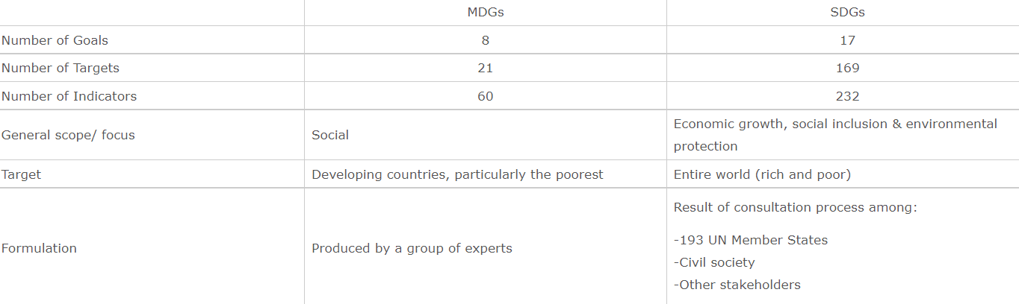
تفاوت های اهداف توسعه هزاره با اهداف توسعه پایدار

Slide 6
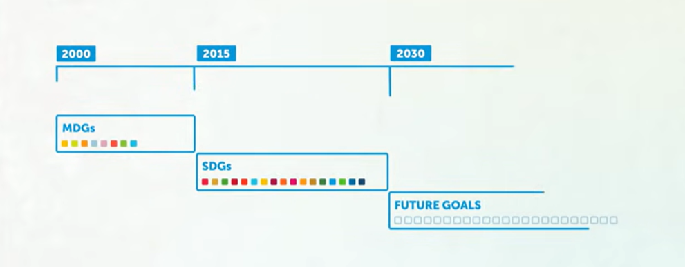
اهداف آینده

Slide 7
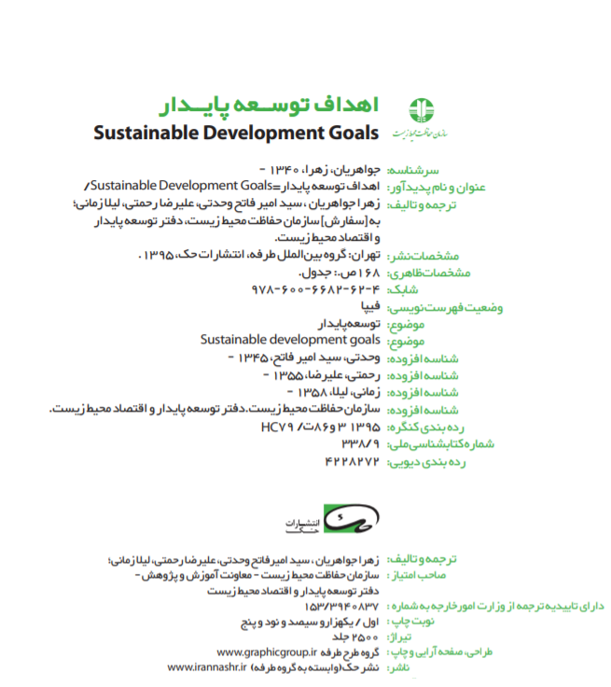
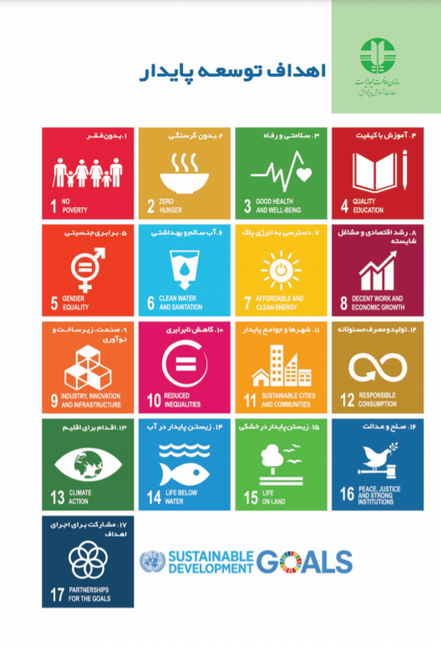
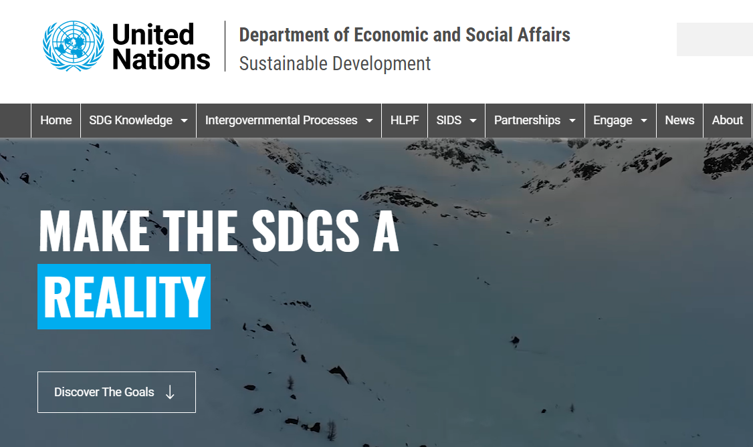
اهداف توسعه پایدار Sustainable Development Goals (SDGs)
sdgs.un.org

Slide 8

https://www.youtube.com/watch?v=1rLokZRArRc&t=42s

Slide 9

ویژگی های اهداف توسعه پایدار
یک چشم انداز برای آینده ای که دوست داریم در آن زندگی کنیم
طرحی جهانی برای دستیابی به آینده ای بهتر و پایدار تر برای همه تا سال 2030
این اهداف به چالش های جهانی می پردازند
تمام کشور ها با همکاری یکدیگر این برنامه را اجرا خواهند کرد
نیاز به ایجاد تغییراتی اساسی برای دستیابی به آینده ای پایدار
همه ذینفعان، شامل دولت ها، شرکت های خصوصی، دانشگاه ها، مراکز غیر دولتی، جوامع و اشخاص در دستیابی به این اهداف نقش دارند . بدون مشارکت همه ذینفعان دستیابی به این اهداف غیر ممکن است.
این اهداف پایداری از ابعاد اقتصادی، اجتماعی و محیط زیستی را پوشش می دهند
17 هدف کلان ((Goals، 169 هدف خُرد(Targets) و 230 شاخص (Indicators)
ضروری ترین هدف: 13 Climate Action(اقدام برای اقلیم)
دستیابی به این اهداف جهانی نیازمند راه حل های خاص منطقه ای است
Notes:
169 targets. Having targets, of course, gives no meaning unless we have the possibility to measure progress against them. Therefore, indicators have been identified for each target that can be used to assess their global status.

Slide 10
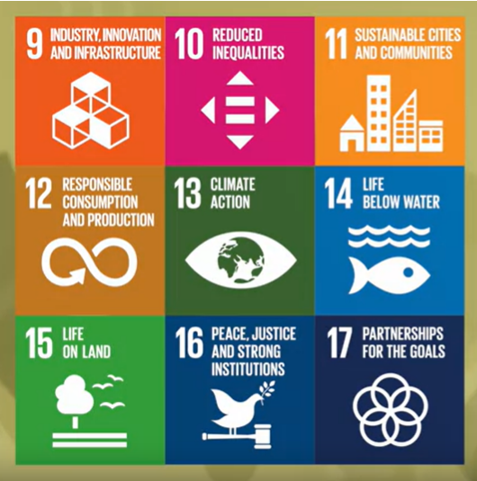
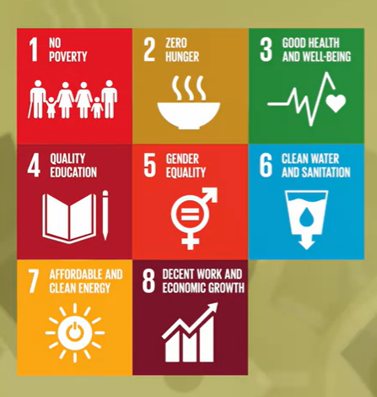
اهداف توسعه پایدار چه موضوعاتی را پوشش می دهند؟
رفاه بشر
9 هدف بَعدی، زیرساخت های زنده و غیر زنده و منابع و ساختارهای اجتماعی هستند که حمایت کننده بهبود شرایط زندگی بشر هستند
8 هدفِ اول، ارتباط مستقیم با شرایط زندگی بشر دارند
Notes:
The overarching goal of the Sustainability Development Goals taken as a whole is human welfare. That is to say, maintenance or improvement of the human condition. Indeed, the first eight goals, no poverty, zero hunger, good health and well-being, quality education, gender equality, clean water and sanitation, clean affordable energy, and decent work and economic growth, deal directly with humans and their immediate condition. The remaining nine goals address the living and non-living infrastructure or resources and social structures that one way or another, provide support for the maintenance and improvement of the human condition. achieving any one of these eight goals will have positive effects on most, if not all of the other

Slide 11
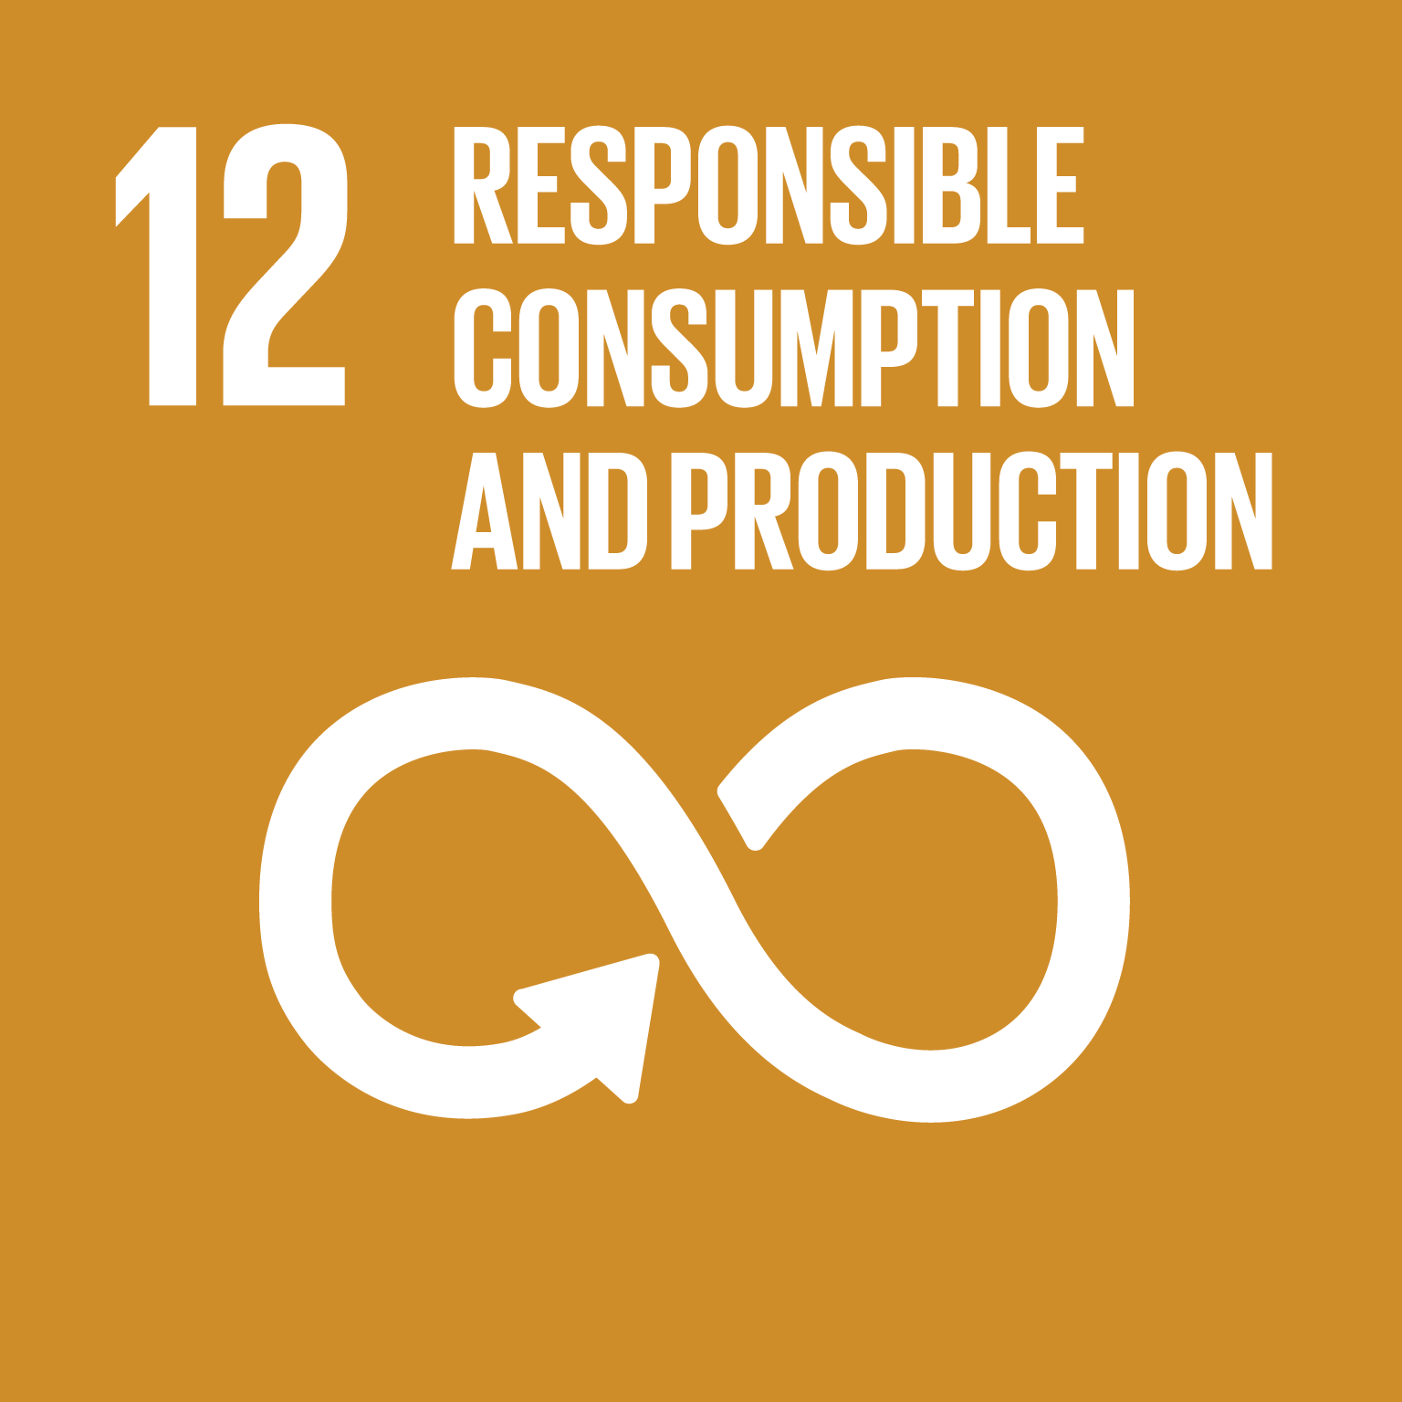
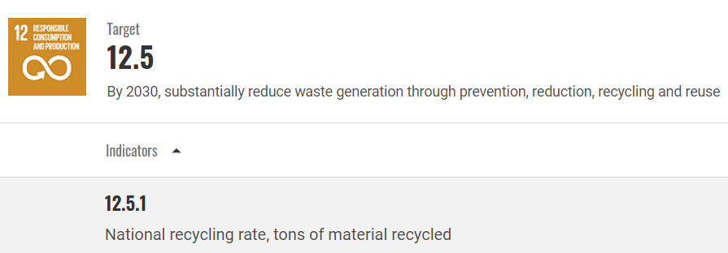
17 هدف کلان ((Goals
169 هدف خُرد(Targets)
230شاخص (Indicators)
هدف کلان
هدف خُرد
شاخص ها

Slide 12
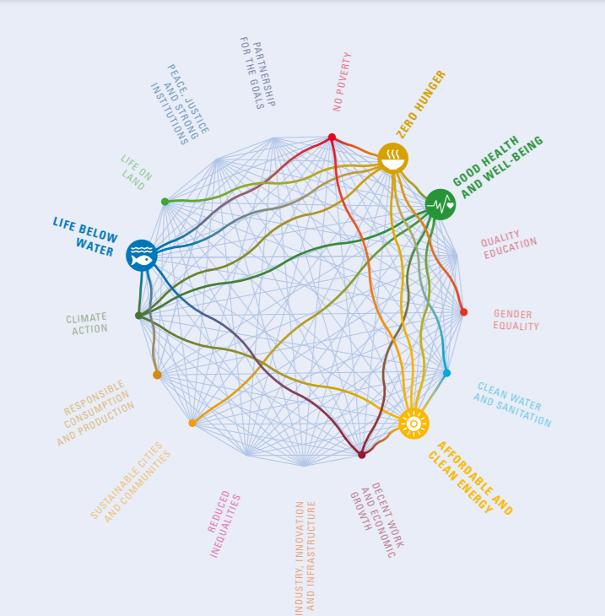
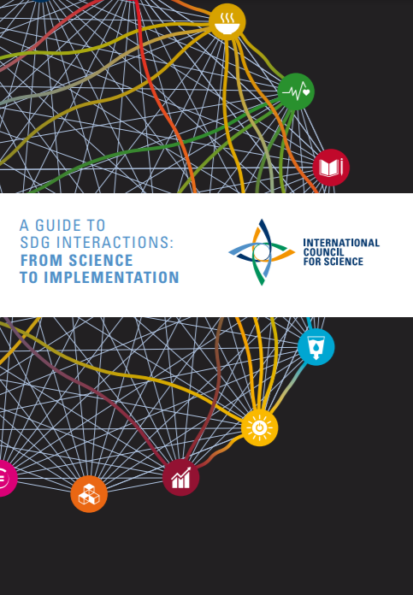
ارتباط اهداف توسعه پایدار با یکدیگر
مشق اوّل!
Notes:
all Goals are interrelated and mutually reinforcing. It's important that every agent, every party in this discussion, realizes the total interconnection between the goals and the necessity to move forward on all goals at the same time. Climate change, goal number 13 interacts with goal one, poverty, as it is generally speaking, the poorest that are most impacted by climate change. Climate change also has a clear relationship to hunger

Slide 13
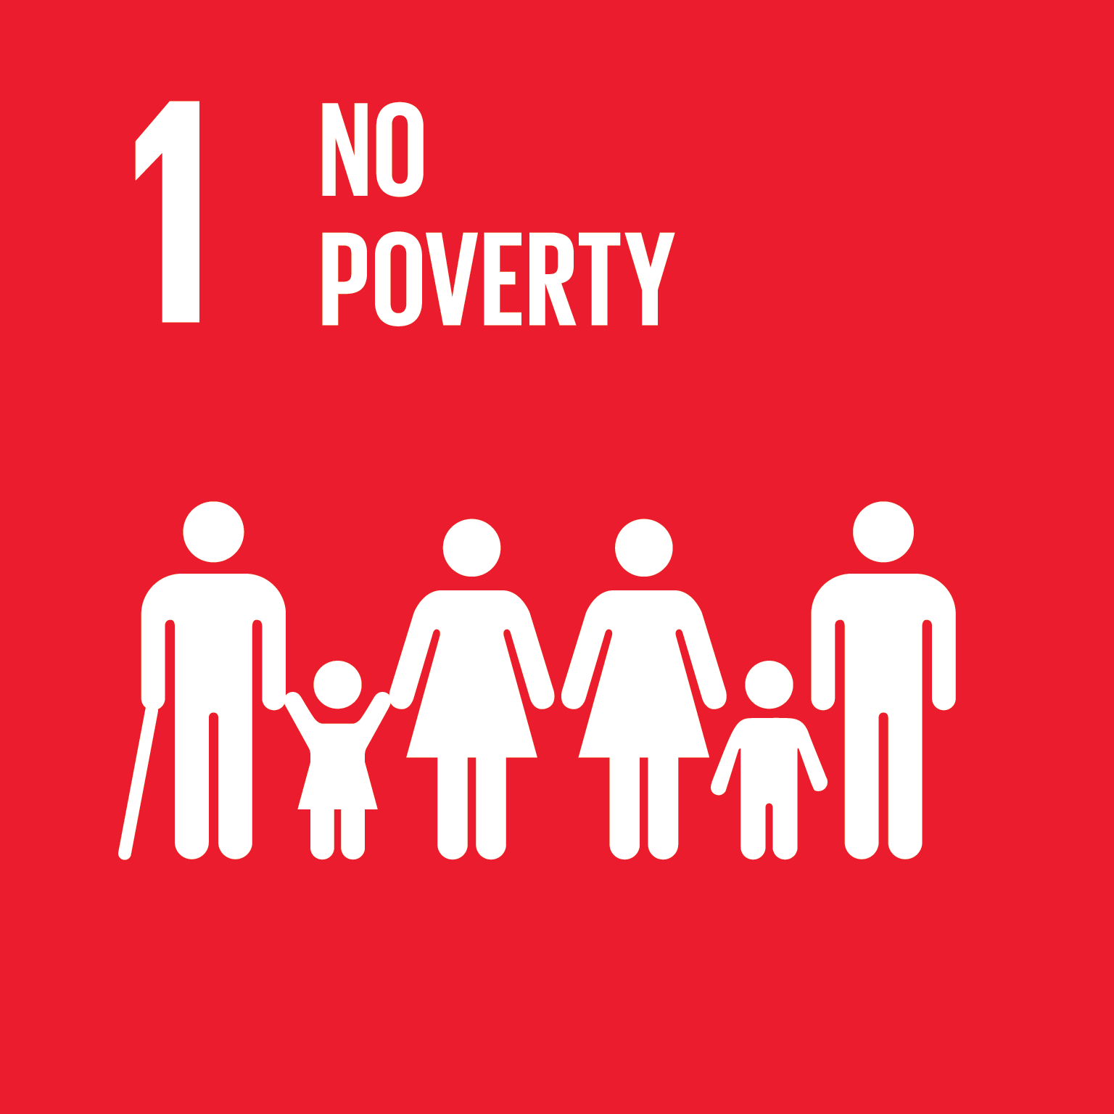
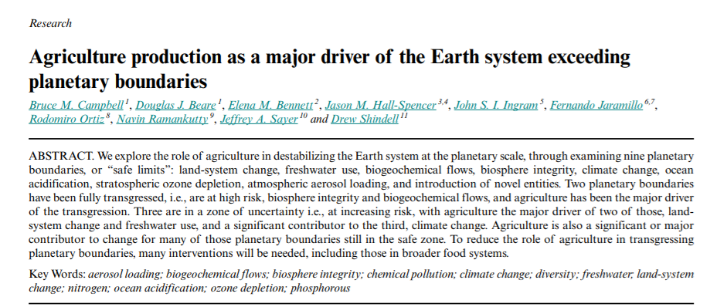

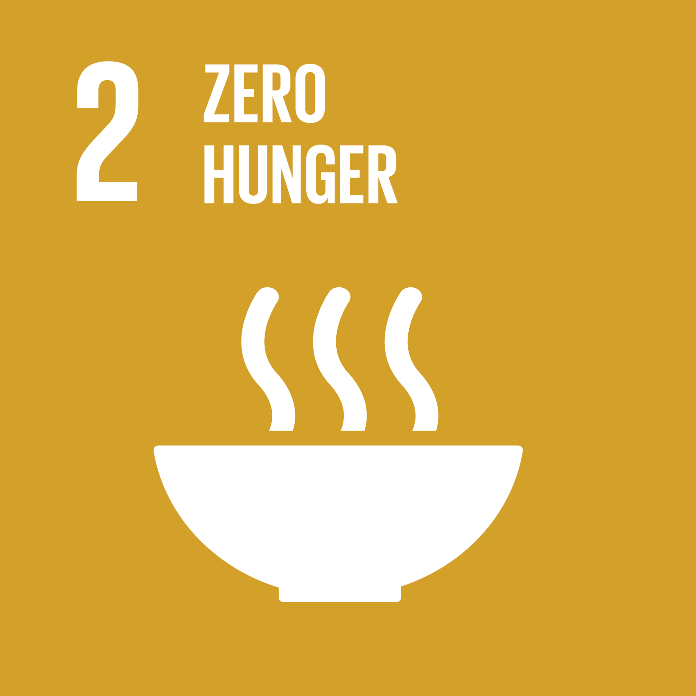
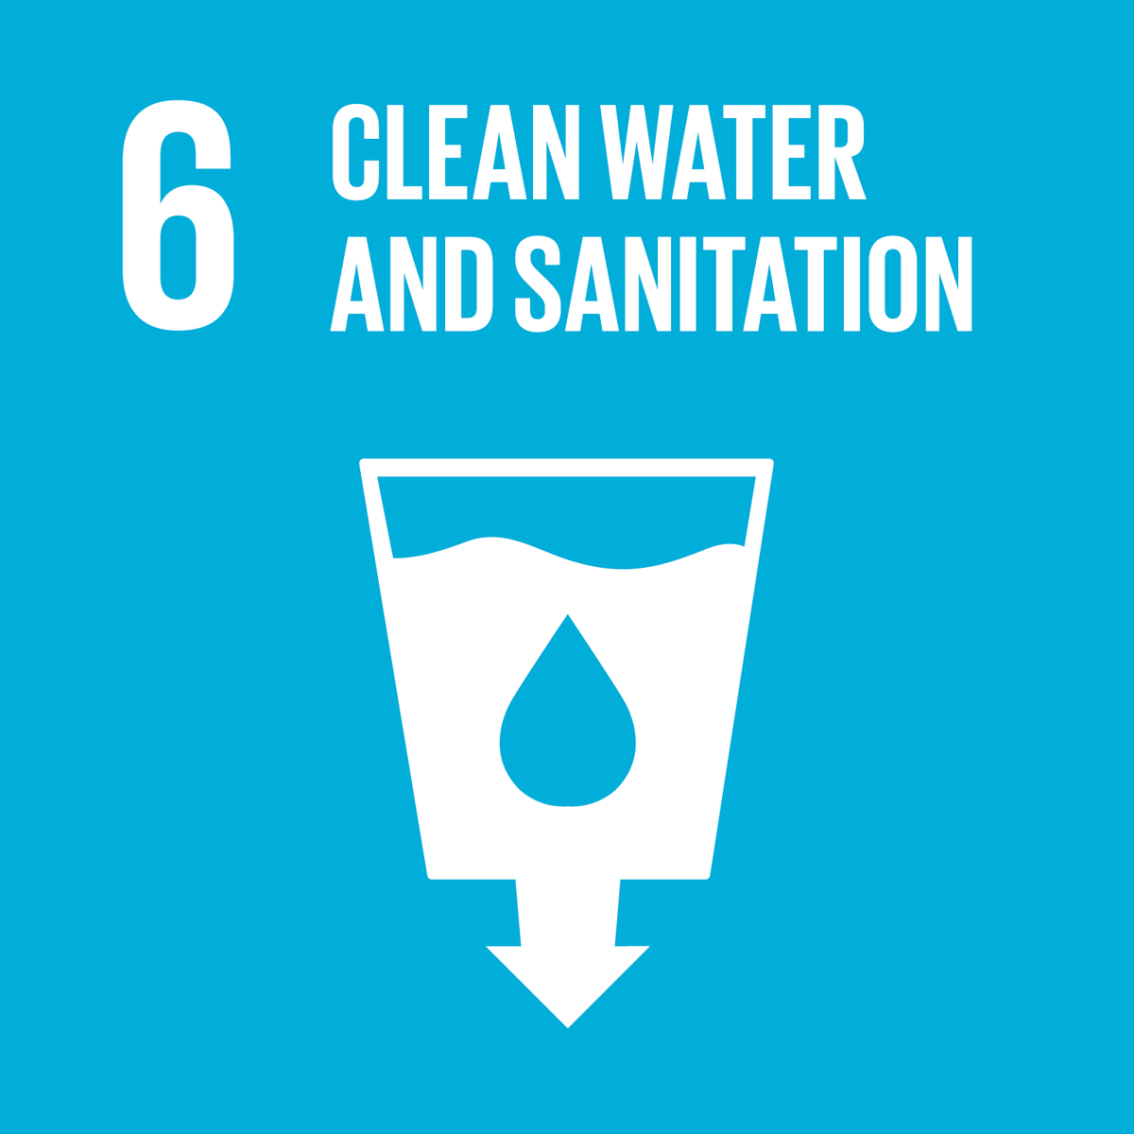

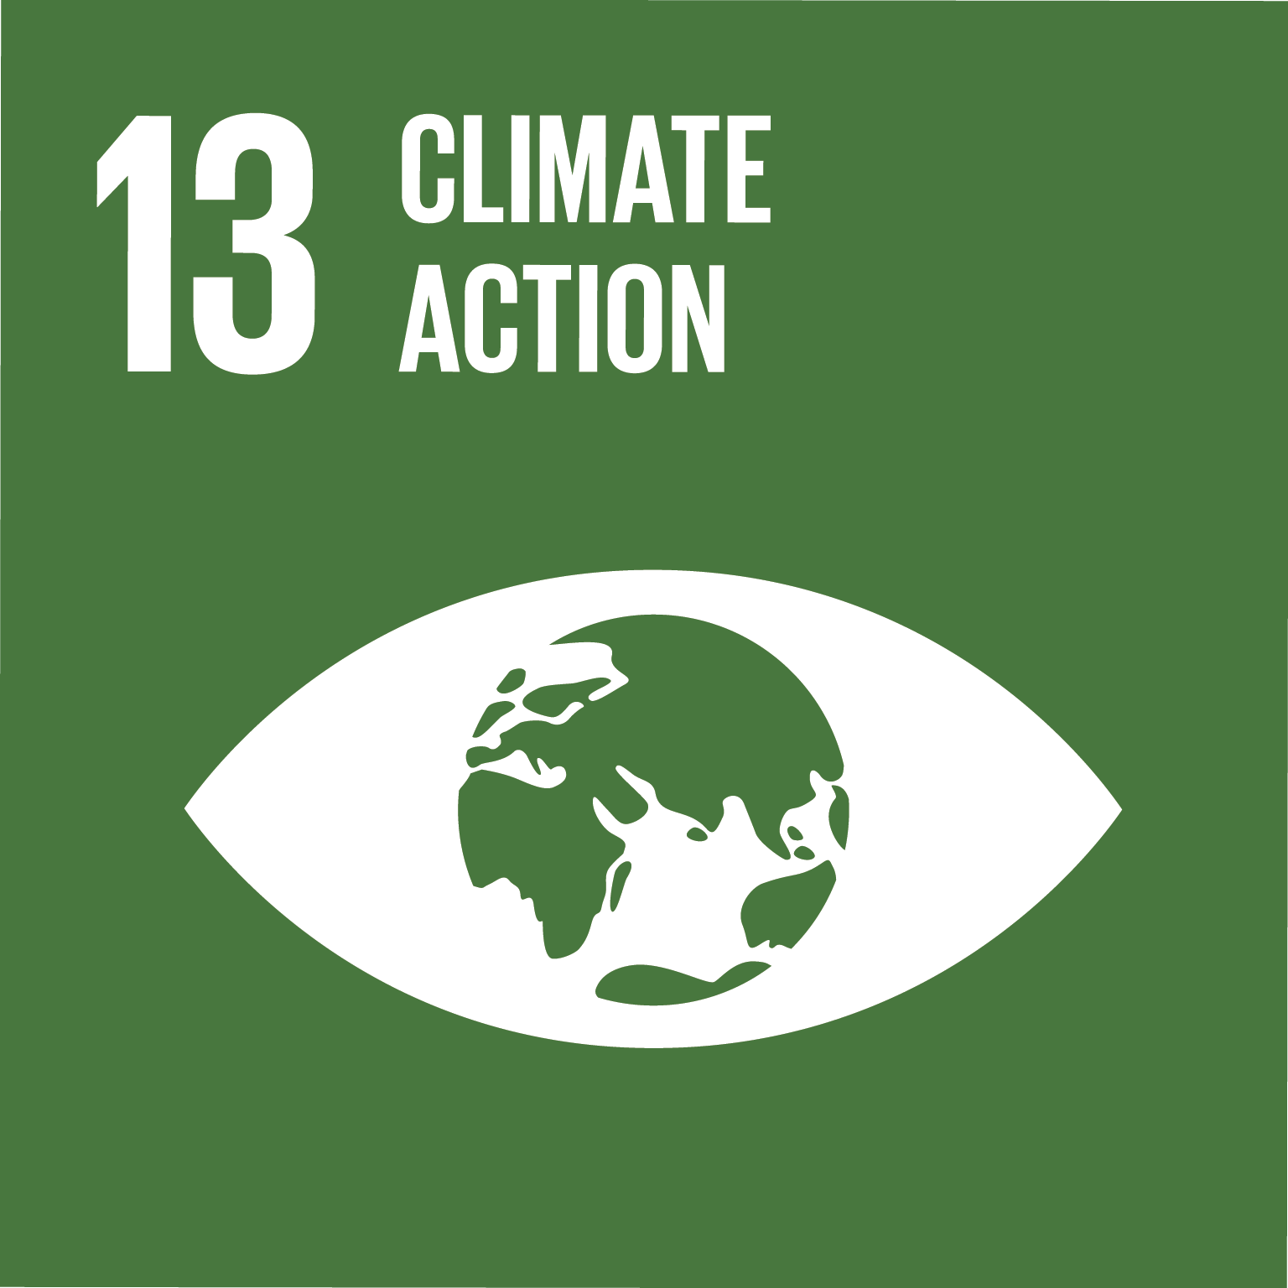
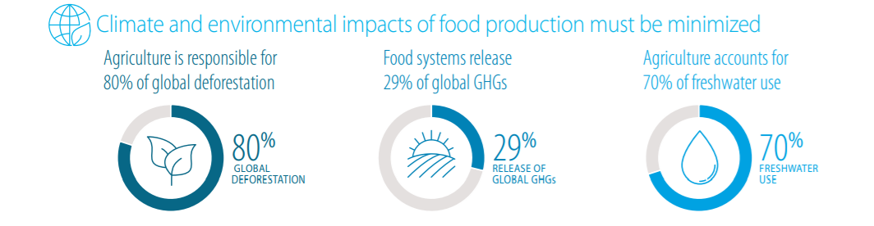

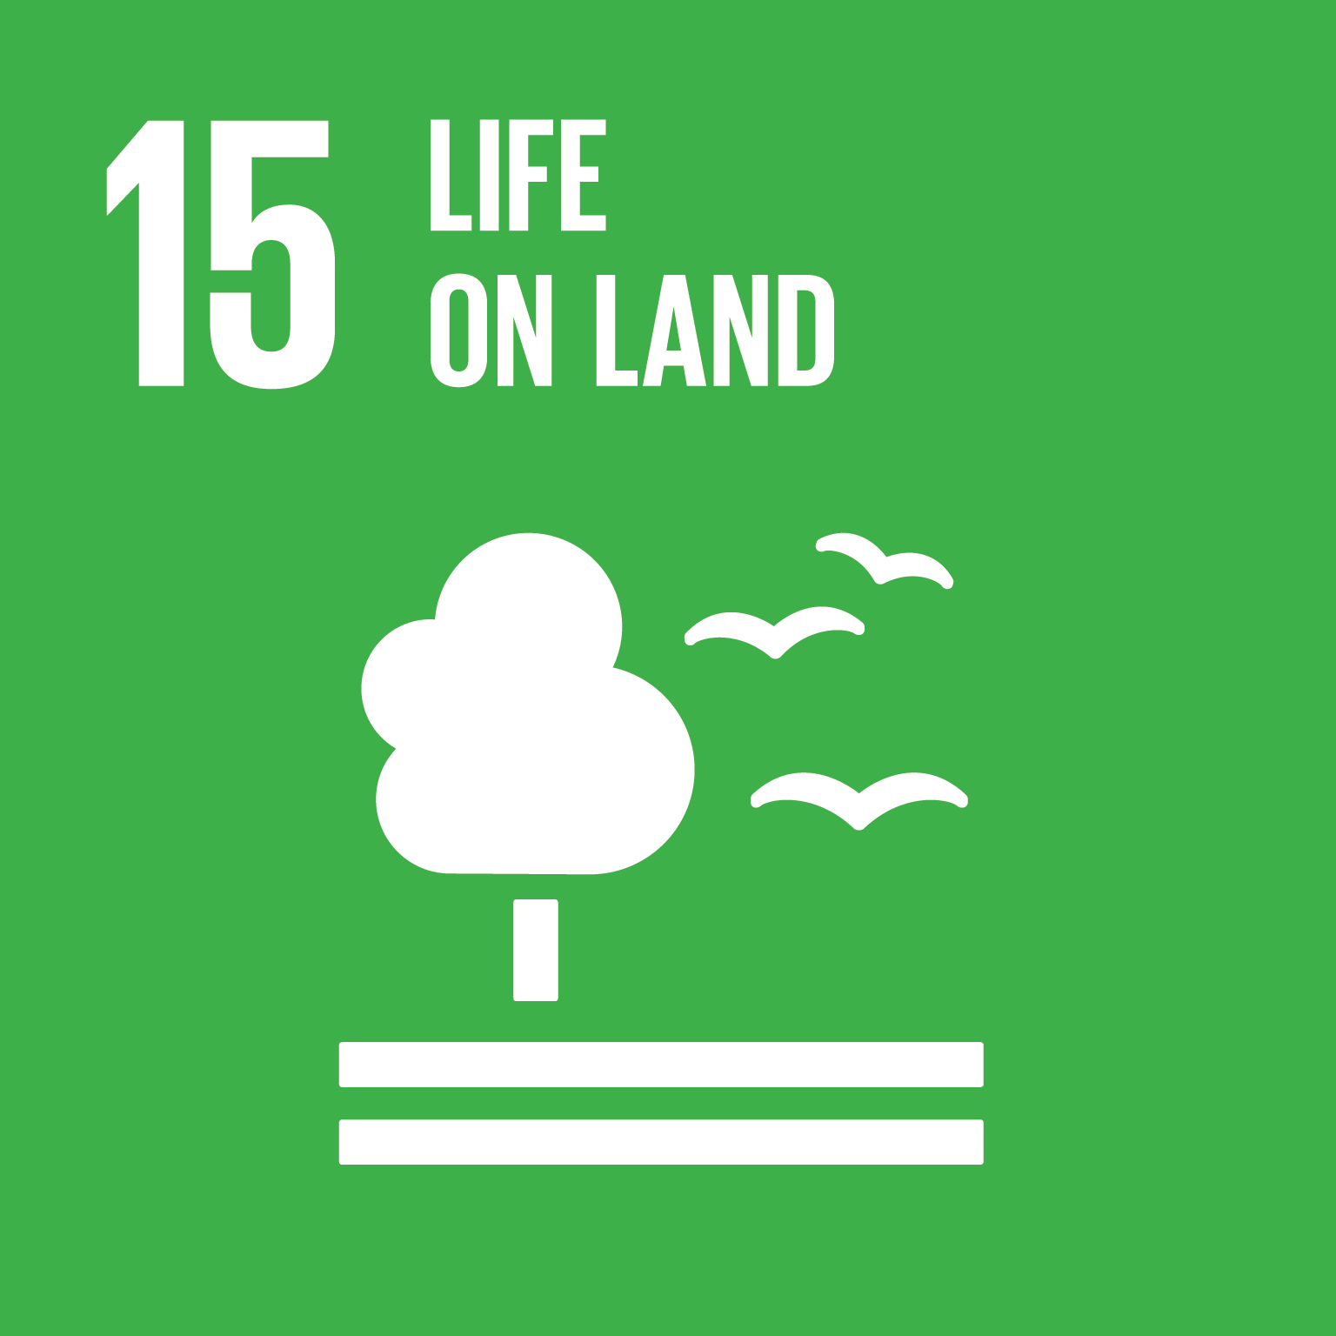
مثالی از اثر گذاری اهداف توسعه پایدار بر یکدیگر
Notes:
we must undertake major changes in our food systems to achieve sustainable development. Campbell et al in 2017, it has been documented that agricultural practices on their own are responsible for the crossing of the planetary boundaries for biodiversity, land use and the release of reactive nitrogen and phosphorus. The Campbell et al study argues that the water boundary may also be surpassed and that agriculture causes substantial perturbation also to this boundary. This emphasizes that achieving sustainable development will require substantial change to our food systems and there is a specific SDG devoted to this challenge.

Slide 14
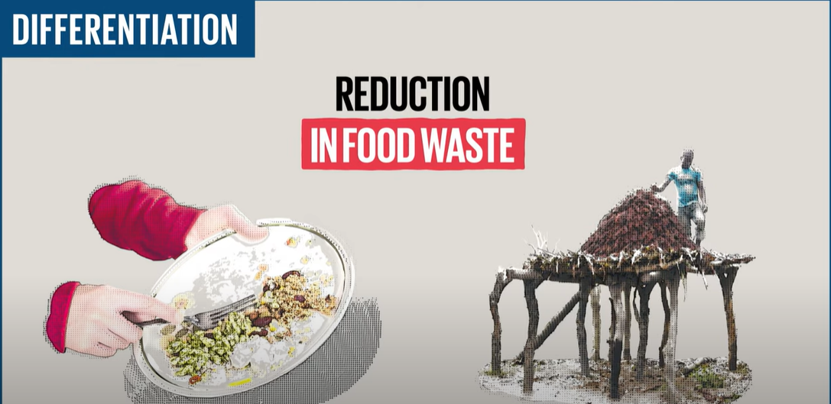
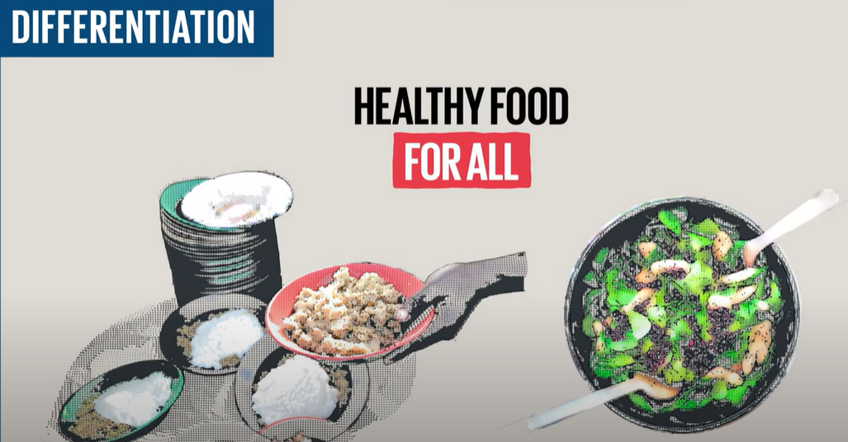
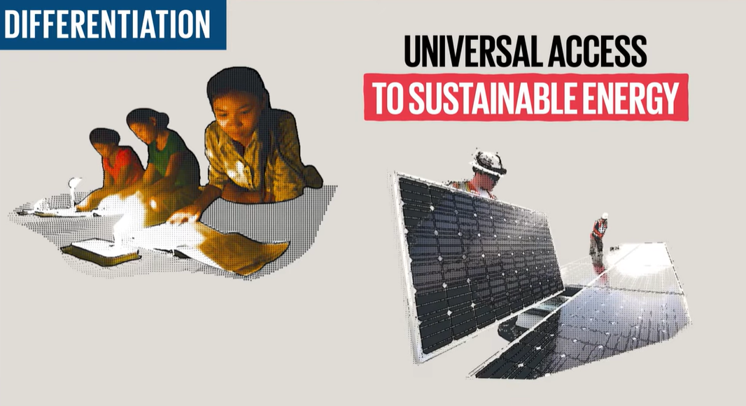
تفاوت در نحوه دستیابی به اهداف

Slide 15

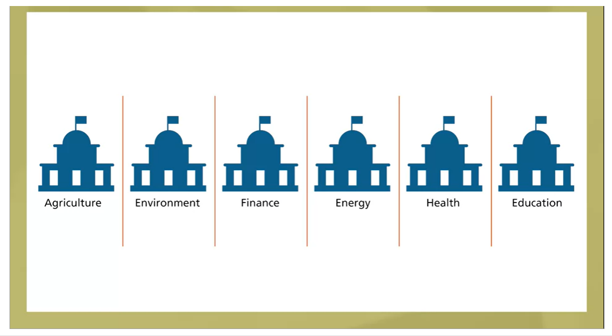
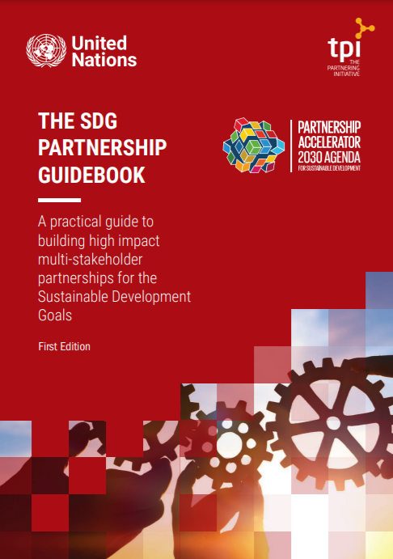
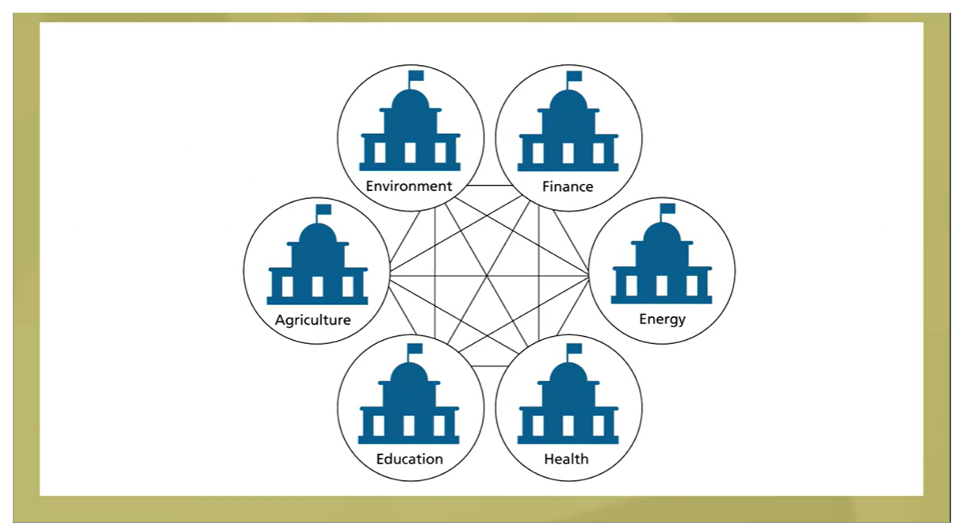
نیاز به درک سیستمی، نگاه جامع به مسائل و مشارکت
راهنمای مشارکت اهداف توسعه پایدار
https://partnershipaccelerator.netlify.app/library/?module=events#
Notes:
So you're talking about partnerships between different types of interests in here. Yes. And we have an SDG that focuses on partnerships. Number 17. That's right. Number 17 is important because it will force us to think across sectors, across normal relations. We have to establish partnerships to ensure that we do work together and not to maintain the silos between different sectors, but the challenge is to make that available to the policymakers and make sure that that knowledge is taken up at the proper level and also translated into action. Because of the complexity of the whole thing, we cannot address specific diseases, but need to take a holistic view on the role of the environment for human health.

Slide 16

چالش های دستیابی به اهداف توسعه پایدار
نبود داده های دقیق و قابل اطمینان
عدم اراده سیاسی
نبود دانش تخصصی
عدم وجود مکانیسم های کاری
مشکلات تامین اعتبار
مناقشه بین کشورها
اختلاف نظر در نحوه اولویت بندی اهداف
سختی تشخیص بهترین روش های حل چالش ها متناسب با شرایط هر منطقه
واضح نبودن مسئولیت
و موارد دیگر

Slide 17
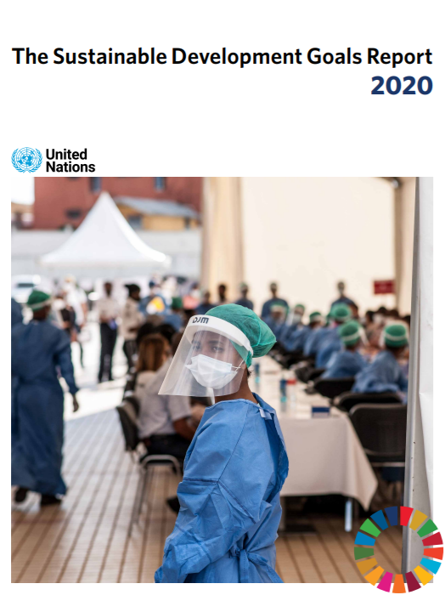
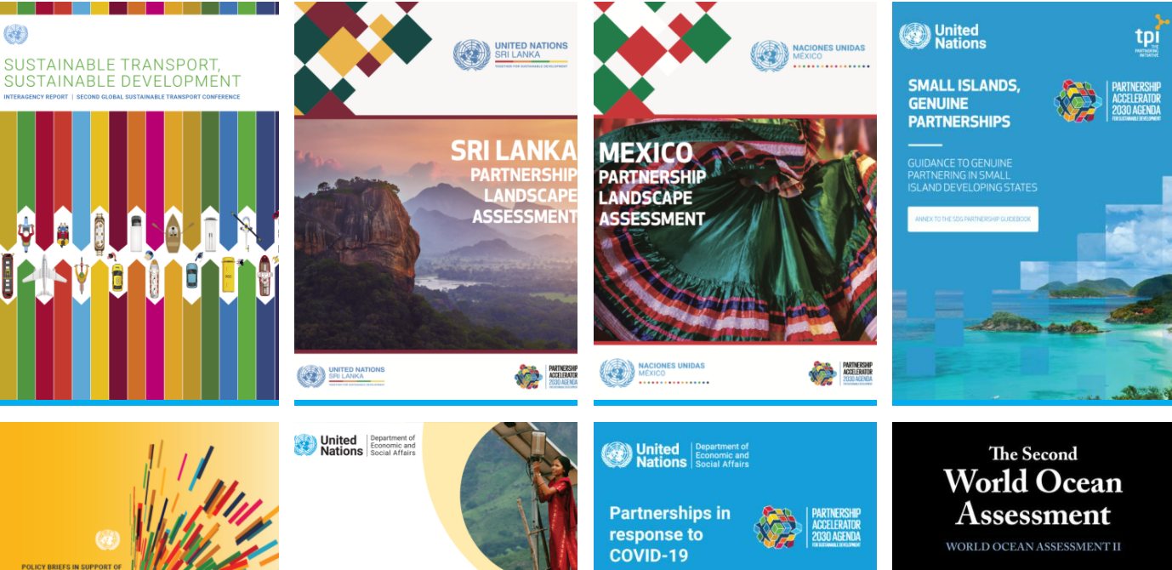
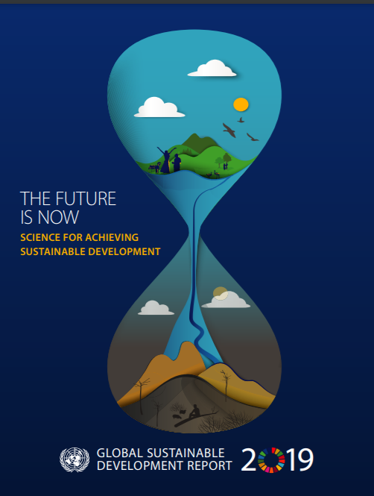
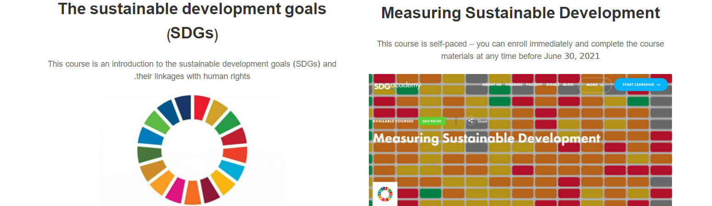
گزارش ها و راهنماهای تخصصی مرتبط با اهداف توسعه پایدار
منابع برای یادگیری
https://sdgs.un.org/publications
گزارش های اهداف توسعه پایدار
سایت طرح سرزمین
کورس های مجانی آن لاین
https://www.coursera.org/learn/global-sustainable-development/home/welcome

Slide 18
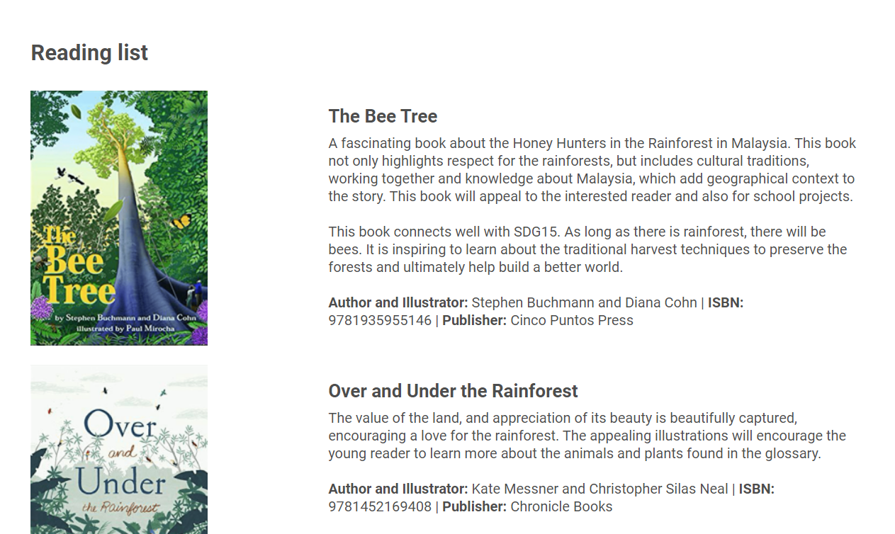
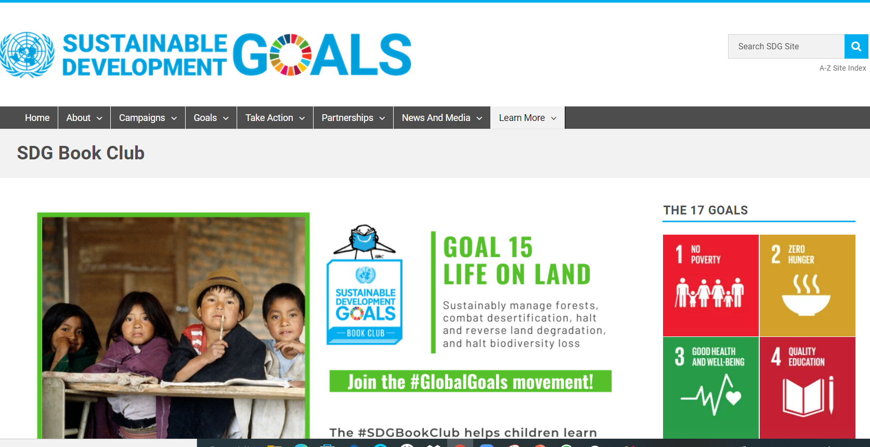

منابع برای یادگیری

Slide 19
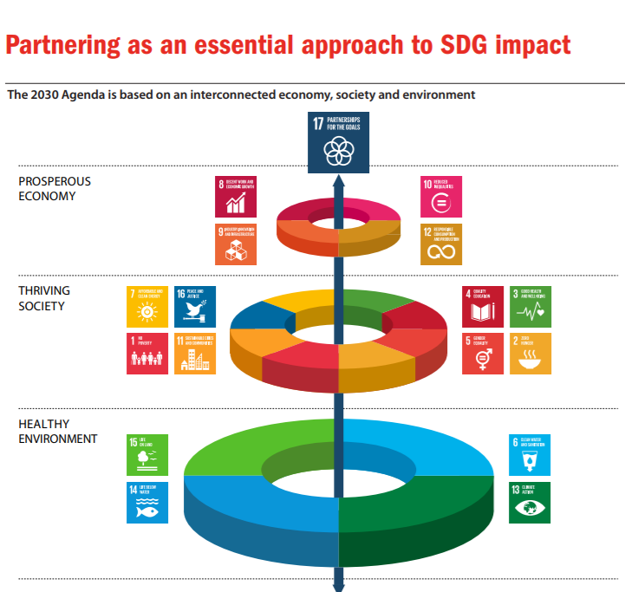
نقش سازمان های مردم نهاد (سَمَن ها) در دستیابی به اهداف توسعه پایدار
هدف خُرد 17.17
17.17 encourage and promote effective public, public- private, and civil society partnerships, building on the experience and resourcing strategies of partnerships
According to the World Bank: “Civil society ... refers to a wide array of organizations: community groups, non-governmental organizations [NGOs], labour unions, indigenous groups, charitable organizations, faith-based organizations, professional associations, and foundations.”
شاخص 17.17.1
Indicator 17.17.1: Amount in United States dollars committed to public-private partnerships for infrastructure
سمن ها نقش مهمی در اجرای اهداف توسعه پایدار دارند

Slide 20
فعالیّت های سازمان های مردم نهاد (سَمَن ها) در دستیابی به اهداف توسعه پایدار
پرسش از دولت ها و پاسخگو کردن آنها در برابر مسئولیت های شان در راستای دستیابی به اهداف توسعه پایدار
پاسخگو کردن شرکت ها (دولتی و خصوصی) در برابر اثرات فعّالیت هایشان بر اهداف توسعه پایدار
افزایش آگاهی و توانایی های مرتبط با اهداف توسعه پایدار در ذینفعان مختلف
طراحی و اجرای پروژه ها به منظور رسیدن به اهداف توسعه پایدار
پایش و بررسی سیاست های دولت در رابطه با اهداف توسعه پایدار
جمع آوری داده ها برای پایش میزان حرکت در جهت اهداف توسعه پایدار
ارائه مشاوره و راهنمایی های تخصصی به دولت، شهرداری ها، شرکت ها و سایر ذینفعان درباره اهداف توسعه پایدار
ارزیابی پروژه های خود با استفاده از اهداف به عنوان ابزار ارزیابی پروژه ها (اطمینان در اثر گذاری مثبت بر اهداف و نداشتن اثرات منفی بر سایر اهداف)

Slide 21
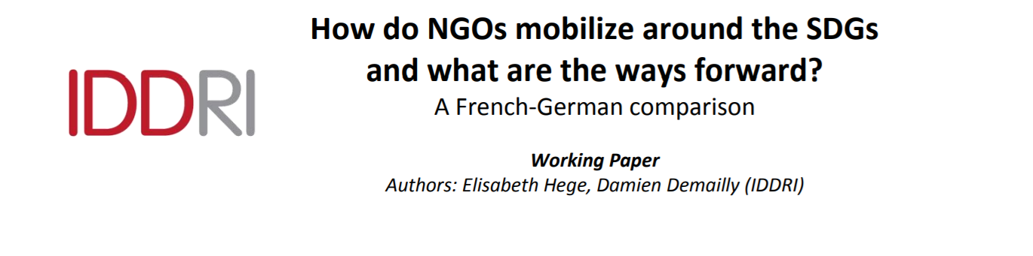

نظرات سمن های فرانسه و آلمان در اجرای اهداف توسعه پایدار و مقایسه آنها
سمن های شرکت کننده در این مطالعه مهم ترین نقش خود را پاسخگو کردن دولت در رابطه با اهداف توسعه پایدار دانسته اند.
مهم ترین فایده ای که اهداف توسعه پایدار برای سمن ها داشته است کمک در شکل گیری شبکه جدید و گسترده تر و فراتر از شبکه های معمول ( پروژه ای) از سمن ها بوده است که منجر به اثر گذاری چشمگیر تر بر تصمیم گیران می شود – نمونه این شبکه در میان سمن های مختلف با فعالیت های متفاوت در راستای اهداف توسعه پایدار در آلمان شکل گرفته – نمونه دیگر شبکه SDG Watch Europe از سمن ها در سطح اتحادیه اروپا است (بیش از 70 سمن از بخش ها و کشور های مختلف)
بیشتر سمن های این مطالعه اعلام کردند که اهداف توسعه پایدار به عنوان یک ابزار حمایتی به مطالبات سمن ها مشروعیت و اعتبار بیشتری بخشیده است.
بیشتر سمن ها از اصول مهم و پیام اصلی اهداف توسعه پایدار استفاده کرده اند. سمن های فعال در حوزه اجتماعی اصل
" کسی را نادیده نگیرید" و سمن های محیط زیستی اصل "در استفاده از منابع طبیعی محدودیت وجود دارد" و توجه به
"چارچوب مرزهای سیاره ای" را در کار خود استفاده کرده اند.
تعدادی از سمن ها به جای استفاده از اصول کلی با استفاده از اهداف خُرد و شاخص ها به طور خاص، موضوعات ملموس تری را مطرح کرده اند.

Slide 22

نظرات سمن های فرانسه و آلمان در اجرای اهداف توسعه پایدار و مقایسه آنها
استفاده سمن ها از اهداف توسعه پایدار در پروژه ها بستگی به سازمان هایی که منابع مالی آنها را تامین میکنند نیز دارد. در فرانسه سمن ها با چالش زیادی برای تامین منابع مالی پروژه های اطلاع رسانی درباره اهداف توسعه پایدار روبرو هستند.
اصلی ترین توجیه سمن ها در کار نکردن روی پروژه های مرتبط با اهداف توسعه پایدار، نبود منابع کافی مانند پول و زمان بوده است.
رابطه میزان اهمیت اهداف توسعه پایدار برای دولت و میزان اهمیت اهداف برای سمن ها دو سویه است.
(این رابطه دو سویه میان دولت و سمن ها در فرانسه ضعیف تر از آلمان است)
سمن های ملّی و محلّی در مقایسه با سمن هایی که فعّالیت های بین المللی دارند، اطلاعات بسیار کمتری درباره اهداف توسعه پایدار دارند.
درآلمان فضای فعّالیت سیاسی بیشتری به سمن ها در راستای اهداف توسعه پایدار داده شده است (دعوت از سمن ها در همفکری برای تعیین استراتژی توسعه پایدار آلمان)

Slide 23
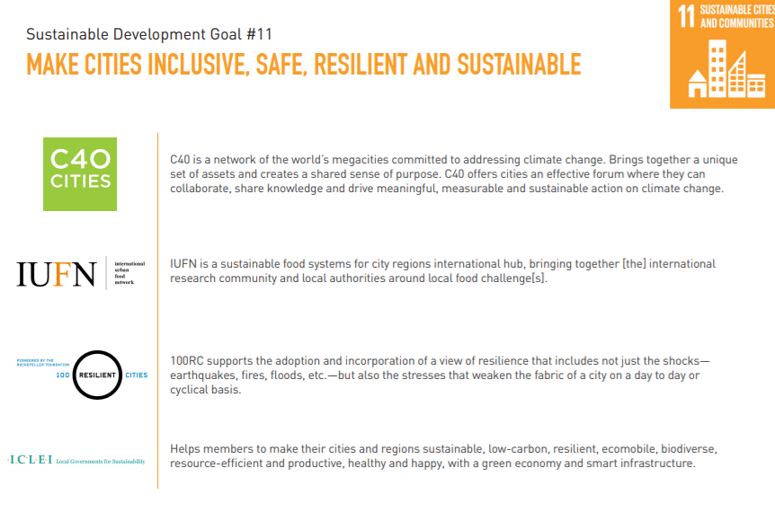
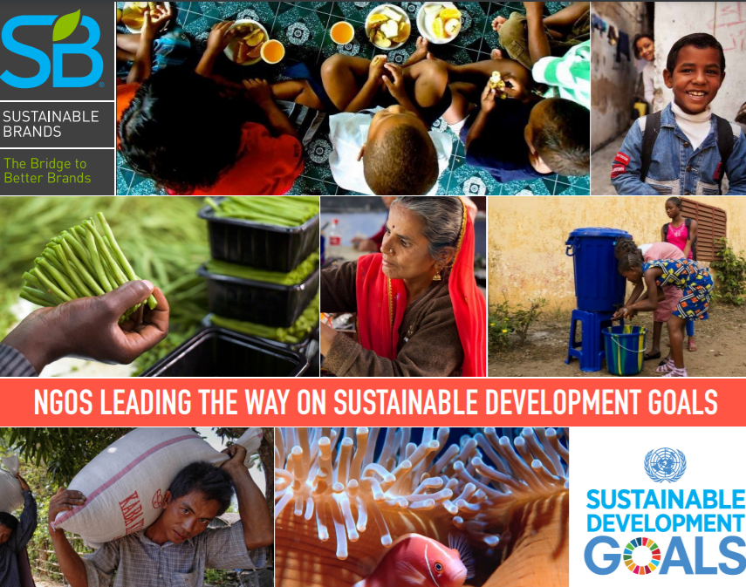
معرفی سمن ها در اجرای پروژه های مشارکتی اهداف توسعه پایدار با شرکت ها
مشق دوّم!

Slide 24

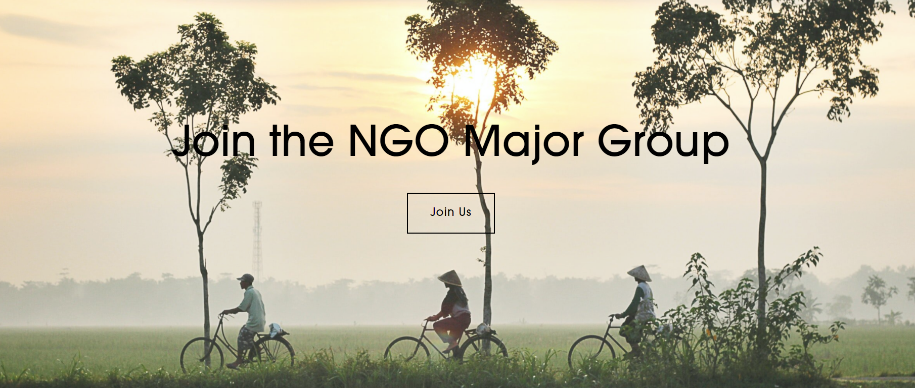

دعوت سازمان ملل از سازمان های غیر دولتی به مشارکت
www.ngomg.org
Anis Brik
anisdago@gmail.com
The NGO Major Group supports and facilitates the participation of non-governmental organizations (NGOs) in the processes directly and indirectly related to the High-Level Political Forum on Sustainable Development.

Slide 25
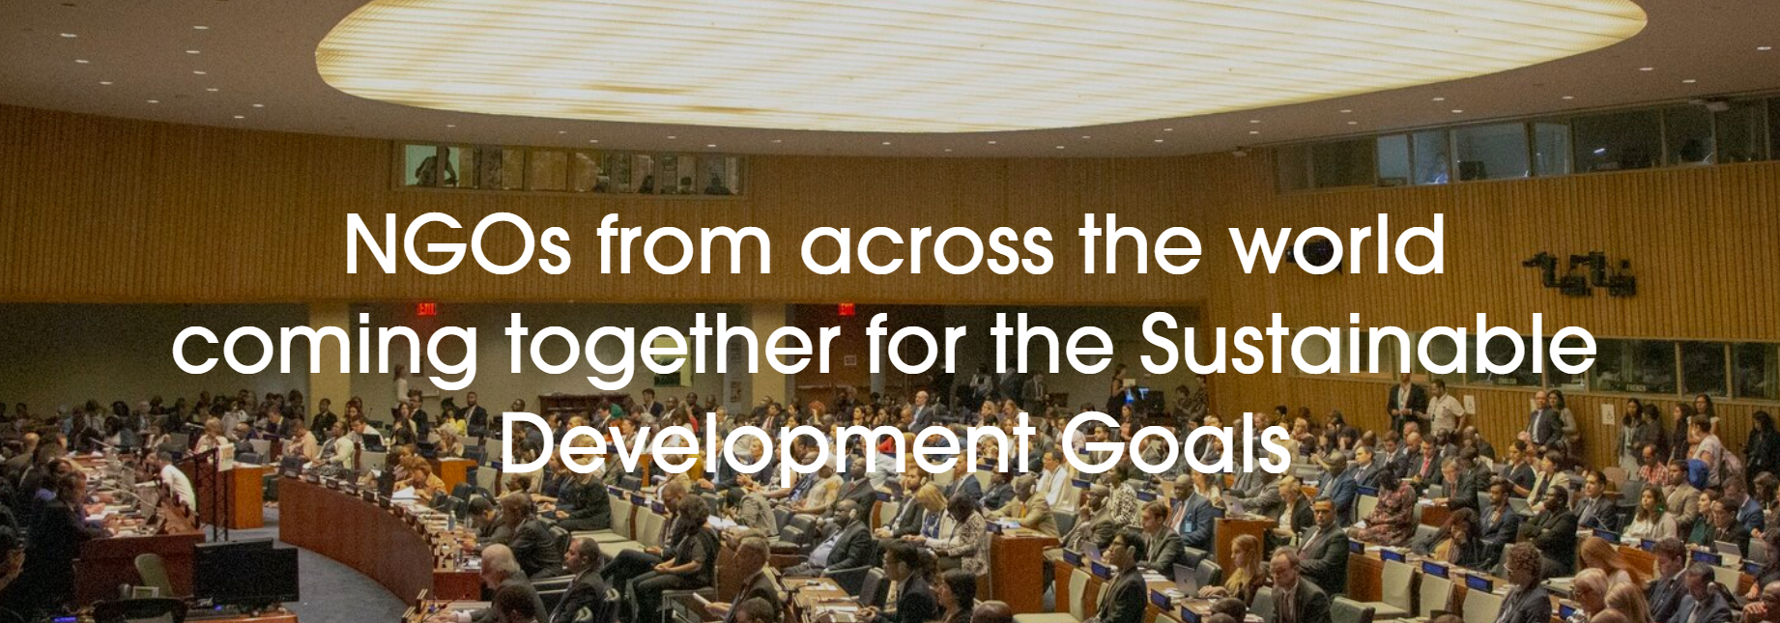
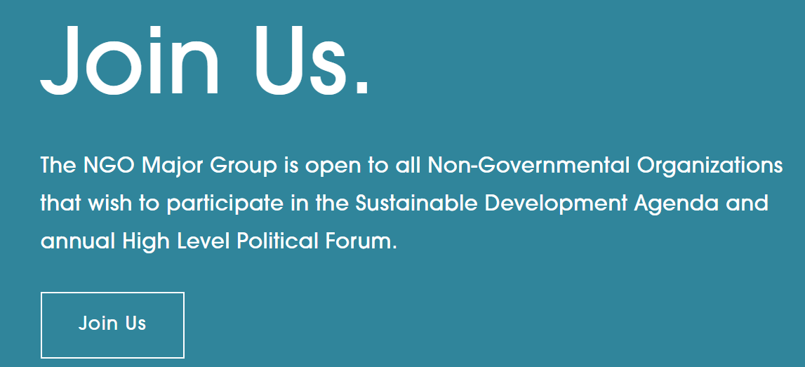

Slide 26
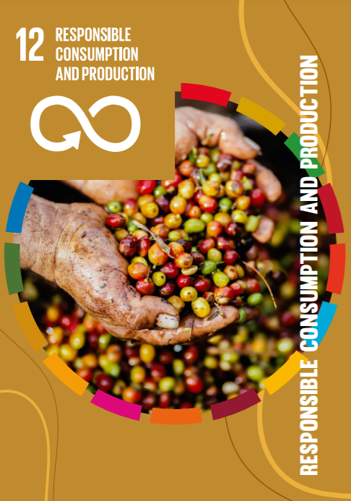

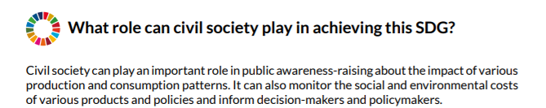
مشق سوّم!

Slide 27
گزارش اهداف توسعه پایدار (سال 2020)
تلاش های جهانی برای دستیابی به اهداف توسعه پایدار و ایجاد تغییرات کافی نبوده اند و دستیابی به این اهداف را به تاخیر می اندازند.
قبل از کووید 19 روندهای دستیابی به هر یک از اهداف متفاوت بودند. مثلا تعداد کودکانی که مدرسه نمی رفتند کمتر شده بود، میزان دسترسی به آب آشامیدنی سالم بیشتر شده بود، تعداد زنان در موقعیت های شغلی مدیریتی بیشتر شده بود در حالیکه تخریب محیط زیست، نا برابری و عدم دسترسی به مواد غذایی بیشتر شده بود. ولیکن به طور کلی تغییرات در ابعاد قابل توجه و با سرعت کافی ایجاد نمی شدند.
با شروع کووید 19 دسترسی به اهداف توسعه پایدار با چالش های بسیار بیشتری روبرو شده است.
گزارش NGO Major Group اعلام کرده است که بعد از کووید، در راستای دستیابی به اهداف توسعه پایدار، دولت ها می بایست حمایت های بسیار بیشتری از اِن جی او ها کنند.

Slide 28

پرسش و پاسخ
مشق!!
مشق اول: یک چالش محیط زیستی را انتخاب کنید و بنویسید با کدام یک از اهداف توسعه پایدار ارتباط می تواند داشته باشد
مشق دوم: از راهنمای داخل اسلاید 18 یک اِن جی او مرتبط با یکی از اهداف توسعه پایدار که با فعالیت های شما ارتباط دارد، انتخاب کنید. درباره فعّالیت های این اِن جی او مطالعه کنید...یا ویدیو ببینید. چند خط درباره بررسی خود بنویسید
- مشق سوم: از راهنمای اسلاید 21 یک هدف در راستای کاهش چالش های محیط زیستی انتخاب کنید و نقش اِن جی او ها را در راستای دستیابی به آن هدف مطالعه کنید. دو خط درباره این نقش ها بنویسید

